Slide 1
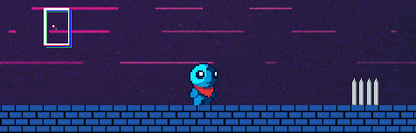
Insame Sqwirtle
AKA игра года

Slide 2

Игра
В нашей игре вы берете под контроль сквиртла
Под вашим контролем ему предстоит преодолеть множество препятствий и дойти до конца игры
В нашей игре мы пытаемся придерживаться неонового стиля из "Katana Zero", но больше мы ссылаемся на старые 8 битные игры

Slide 3



Смысл игры:
Добраться до двери на следующий уровень:
Пройти через все преграды:
Получать удовольствие от сложности игры:
(╯°Д°)╯ ┻━┻

Slide 4
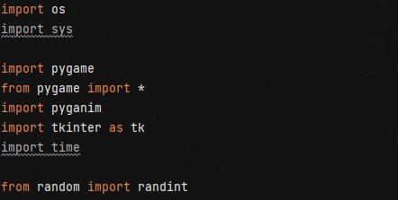
библиотеки
Основная библиотеки - pygame, pyganim
Pyganim нужен для облегчения работы
с анимациями
Из дополнительных мы использовали:
Random, tkinter
Tkinter нужна для создания графического интерфейса, но она ещё не задействована

